Slide 1
第2章 命题演算形式系统
[本章内容]
1)命题、联接词、命题公式、真值表、
永真式、永假式、可满足式；
2)范式、主范式；
3)联接词的完备集、对偶式；
4)命题演算形式系统的组成、
基本定理及性质定理。

Slide 2
§2.1 命题演算的基本概念
1.命题：能唯一确定真假值的陈述句。
一个命题的真或假称为命题的真假值，
也简称为命题的真值，通常用T(或1)
和F(或0)分别表示命题的真值为真和假

Slide 3
例 判定下列语句哪些是命题：
1)北京是中国的首都。
2)火星上有生命存在。
3) X+Y=2
2+2=5

Slide 4
2.命题变元：用以表示命题的标识符号。
例 P：北京是中国的首都。
3.原子命题(简单命题)：
不能分解为更简单的陈述句的命题。
例 雪是白的。
4.复合命题：
由联结词及简单命题构成的命题。
例 如果学校明天放假,那么我就去看电影

Slide 5
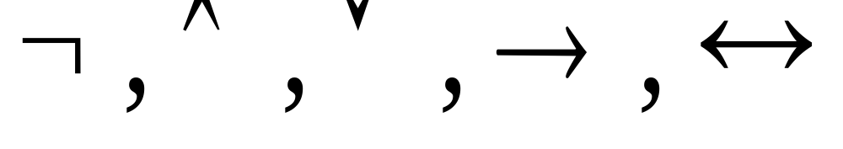
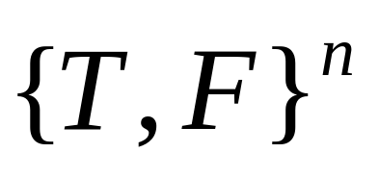
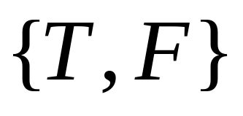
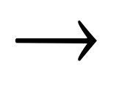
5.逻辑联结词:
1)联结词可以将命题联结起来构成复杂的
命题.
2)一个逻辑联结词其实就是一个映射:
通常我们也称为真值函数，它们的具体
映射值(真值函数值)可以通过真值表来
表示。

Slide 6
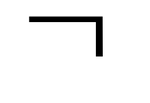
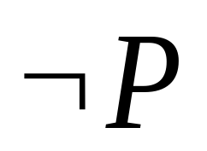
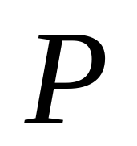
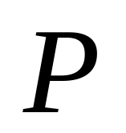

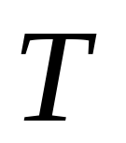
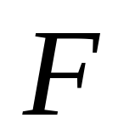
1)否定词：
，为一元联结词。
：读作“非 ”
表示对原命题的否定
真值表：

Slide 7
例 设 表示命题：
所有在北京工作的人都是北京人。
则 表示：
并非所有在北京工作的人都是北京人。
即“存在在北京工作的人但不是北京人”，
而不是表示命题：
所有在北京工作的人都不是北京人。

Slide 8

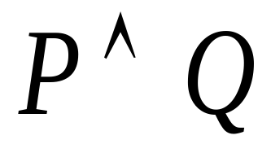

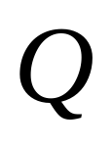
2)合取词:
,为二元联结词，即逻辑与
:读作“ 与 ”
表示 ， 的合取 。
真值表：

Slide 9

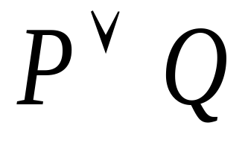

3)析取词:
,为二元联结词，即逻辑或
:读作“ 或 ”
表示 ， 的析取 。
真值表：

Slide 10
注：在使用析取词（逻辑或） 表达复合命题时，需要注意与我们通常所说的“异或”区分开来，比如复合命题“今天我去图书馆或者去踢足球”，它表达的是一种不可兼或，二者只能取一，即我们所说的“异或”，而不是逻辑“或”。

Slide 11
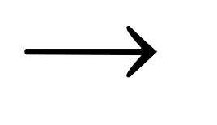
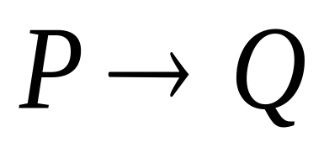
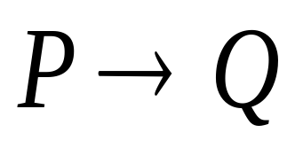
4)蕴涵词:
,为二元联结词，
即通常所说的推断符号
:读作“ 蕴涵 ”
表示如果 ，那么
真值表：

Slide 12
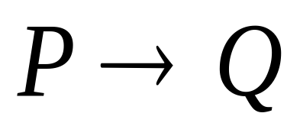
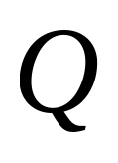
注:复合命题 表达的逻辑关系是:
是 的充分条件.
或 是 的必要条件.
在逻辑推理中经常用到逻辑蕴涵词，由于自然语言的复杂性，表示的术语除了“如果 那么 ”外,
还有常见的表述如:
“只要 ，就 ”
“只有 ，才 ”等

Slide 13
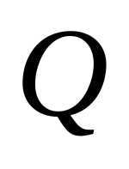
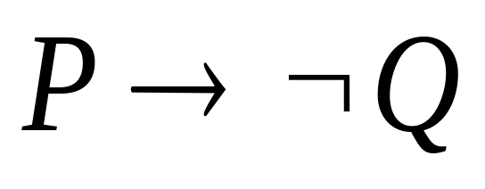
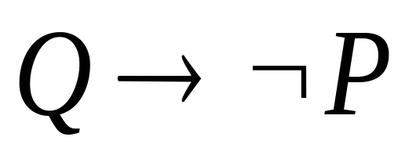
例 设有命题：
只有你不是大一新生,才能在寝室用电脑.
:你是大一新生.
:你在寝室用电脑.
则原命题可形式化为:
或

Slide 14
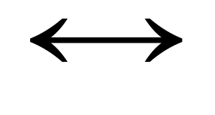
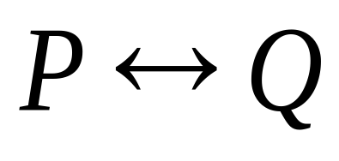
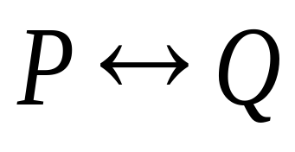
5)双条件词:
,为二元联结词，
即通常所说的等价符号
:读作“ 等价于 ”
表示如果 当且仅当
真值表：

Slide 15
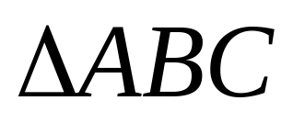
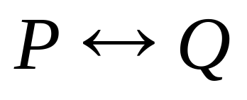
例：P：
是等腰三角形。
Q：
有两个角相等。
：
是等腰三角形
当且仅当
中有两个角相等

Slide 16
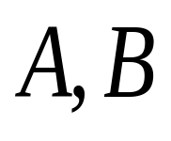
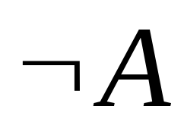
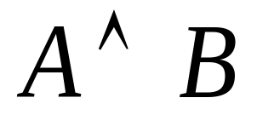
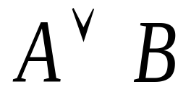
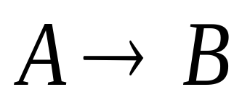
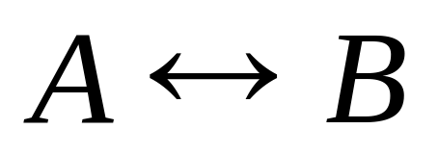
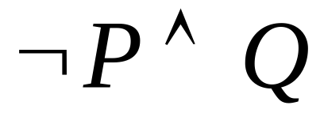
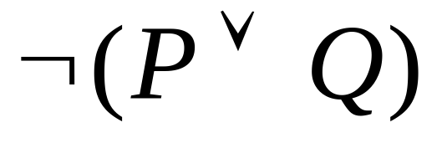
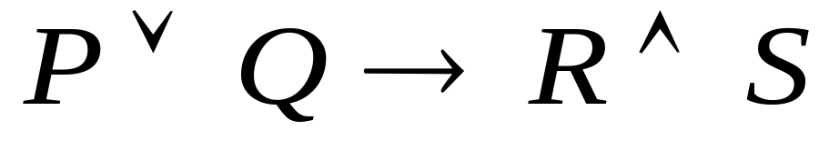
6.命题公式(合式公式)
1)原子命题是命题公式；
2)若 是命题公式，则
, , , ,
3)有限次使用1)-3)复合所得的结果
均是命题公式。
均是命题公式；
例
，
，

Slide 17
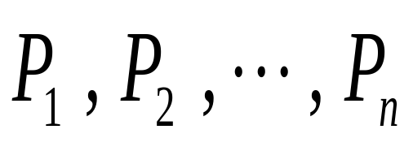

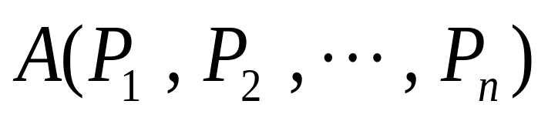
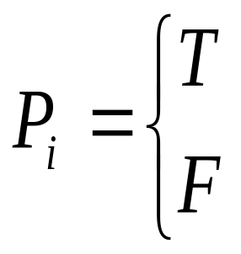
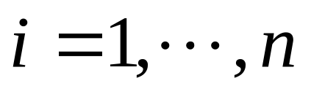
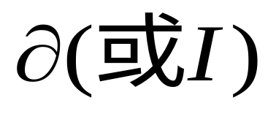
7.指派(赋值)
设公式中 的原子变元符号为
记为 ，
则对 的任意一种取值称为指派
即为:
,
指派常用符号 来表示。

Slide 18

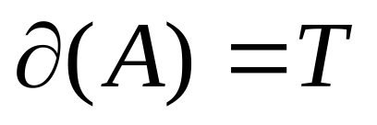
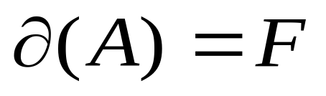
若对公式 的一个给定的指派 ，
使得 的真值为真，则记为
表示公式 在指派 的作用下其真值
为真，反之则记为

Slide 19
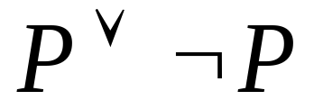
8.重言式(永真式)
若公式 对任一真值指派其真值均为真，则称为永真式。
例

Slide 20

9.永假式(矛盾式)
若公式 对任一真值指派其真值均为假，则称为永假式。
例

Slide 21
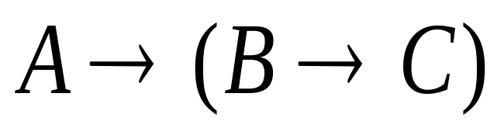
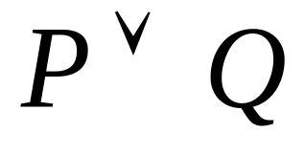
10.可满足式
若公式 存在一个真值指派使其真值
为真 ，则称为可满足式 。
例

Slide 22
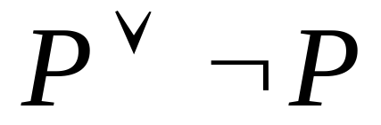
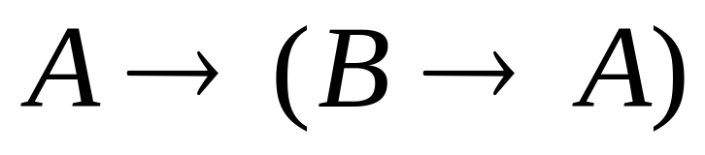
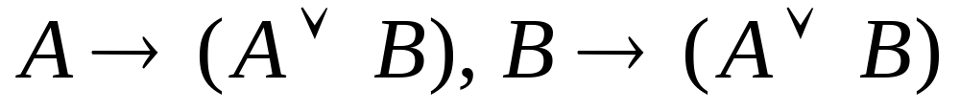
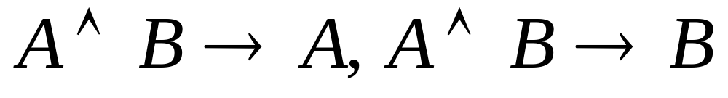
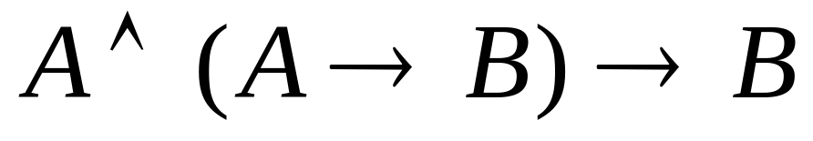

11.常用的重言式 ：
1)
2)
3)
4)
5)
6)

Slide 23







7)
8)
9)
10)
11)

Slide 24




12)
13)
14)

Slide 25








15)
16)
17)
18)
19)

Slide 26









12.逻辑蕴涵(重言蕴涵)
对公式
，如果所有弄真
的指派
亦必弄真公式
，则称
逻辑蕴涵
或称
是
的逻辑推论，
记为
若所有弄真公式集
中的每个公式的指派，
亦必弄真公式
则称
逻辑蕴涵
,或称
是
的逻辑推论
例
定理
当且仅当
为重言式。

Slide 27





13.逻辑等价
公式
逻辑等价当且仅当
且
记为
例
定理
当且仅当
为重言式。

Slide 28






14.常用的的逻辑等价式
1)
2)
3)
4)
5)
6)
7)

Slide 29




15.代入原理
定理 设
为含命题变元
的重言式，
则将
中的
的所有出现均代换为
命题公式
所得的公式仍为重言式 。
例
为重言式。
作带入
得:
仍为永真式

Slide 30





16.替换原理
定理 设
为命题公式
中的子命题公式
若
，则将
用
替换(未必对
所有的子公式
均作替换)后得公式
满足
例
(因为 )

